Slide 1
网站变更监控自动报告
腾讯体育
2026-04-20 19:51:51

Slide 2
分析结论
1. **近期更新活跃**：过去7天内（截至2026年4月20日）共发生7次内容更新，表明近期维护或内容产出较为频繁。
2. **用户关注点集中**：近30天最热门的记录类型为“热门比赛与热点资讯”（出现3次），其次是“热门比赛与体育资讯”（2次），显示用户对赛事及相关资讯的关注度最高。
3. **内容分布较为分散**：虽然热门类别集中，但“腾讯体育网页内容摘要”和“概览”等辅助类内容也有出现，说明内容类型呈现多样化，但核心仍围绕体育赛事资讯展开。

Slide 3
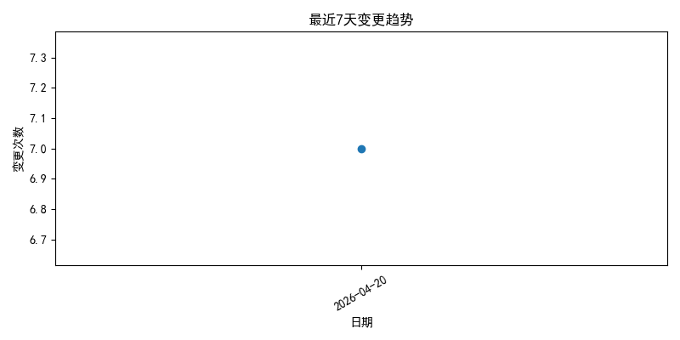
source_20_20260420_195150_trend.png

Slide 4

source_20_20260420_195150_cumulative.png

Slide 5
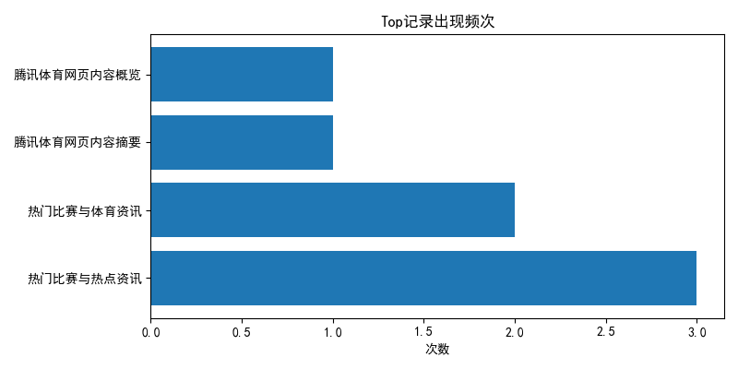
source_20_20260420_195150_top.png

